Slide 3

基础课58 事件的相互独立性、条件概率与全概率
公式
基础巩固练
基础巩固练
综合提升练
综合提升练
应用情境练
应用情境练
创新拓展练
创新拓展练

Slide 4
课时评价·提能

Slide 5

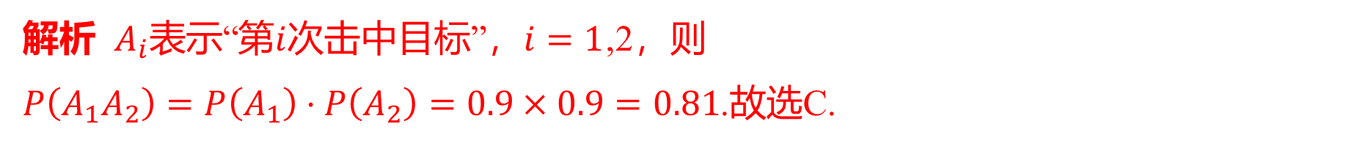
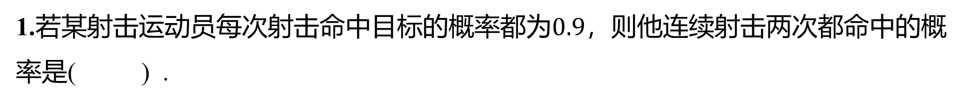
1.若某射击运动员每次射击命中目标的概率都为$0.9$ ，则他连续射击两次都命中的概
率是( ) .
C
A.0.64 B.0.56 C.0.81 D.0.99
解析 $A_{i}$表示“第$i$次击中目标”，$i=1$ ,2，则
$P\left(A_{1}A_{2}\right)=P\left(A_{1}\right)⋅P\left(A_{2}\right)=0.9×0.9=0.81$ .故选C.

Slide 6
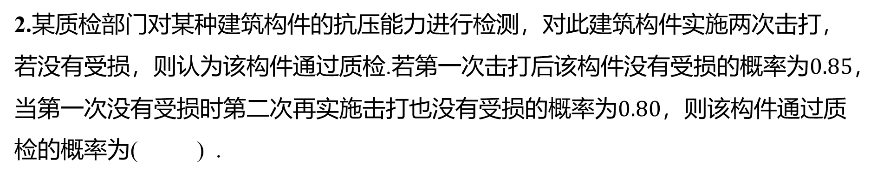
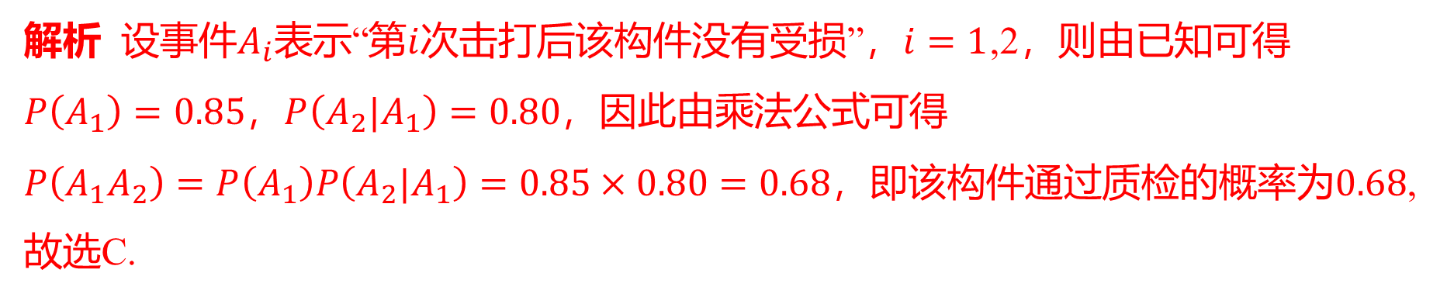
2.某质检部门对某种建筑构件的抗压能力进行检测，对此建筑构件实施两次击打，
若没有受损，则认为该构件通过质检.若第一次击打后该构件没有受损的概率为$0.85$ ，
当第一次没有受损时第二次再实施击打也没有受损的概率为$0.80$ ，则该构件通过质
检的概率为( ) .
C
A.0.4 B.0.16 C.0.68 D.0.17
解析 设事件$A_{i}$表示“第$i$次击打后该构件没有受损”，$i=1$ ,2，则由已知可得
$P\left(A_{1}\right)=0.85$，$P\left(A_{2}|A_{1}\right)=0.80$ ，因此由乘法公式可得
$P\left(A_{1}A_{2}\right)=P\left(A_{1}\right)P\left(A_{2}|A_{1}\right)=0.85×0.80=0.68$，即该构件通过质检的概率为$0.68$ ,
故选C.

Slide 7
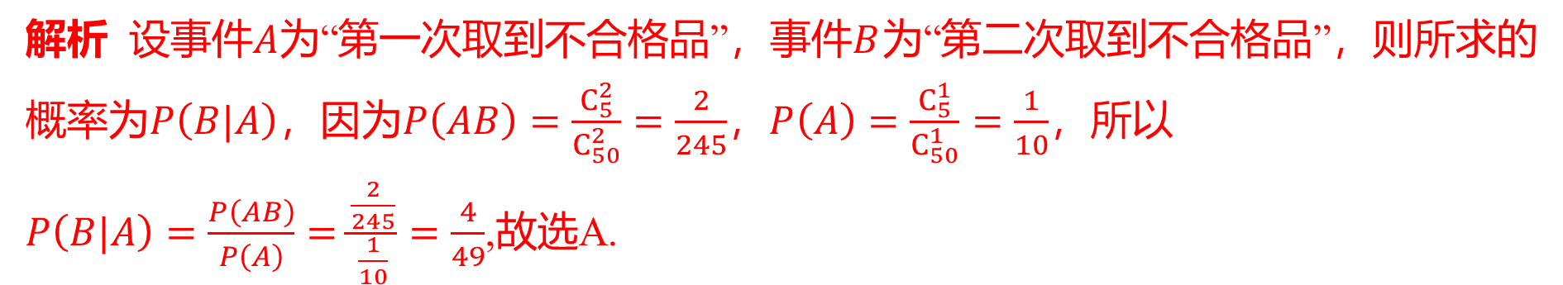
3.（改编）已知在50件产品中有45件合格品，5件不合格品，现从中不放回地取两次，
每次任取一件，则在第一次取到不合格品后，第二次取到不合格品的概率为( ) .
A
A.$\frac{4}{49}$ B.$\frac{4}{99}$ C.$\frac{2}{49}$ D.$\frac{2}{99}$
解析 设事件$A$为“第一次取到不合格品”，事件$B$ 为“第二次取到不合格品”，则所求的
概率为$P\left(B|A\right)$，因为$P\left(AB\right)=\frac{C_{5}^{2}}{C_{50}^{2}}=\frac{2}{245}$，$P\left(A\right)=\frac{C_{5}^{1}}{C_{50}^{1}}=\frac{1}{10}$ ，所以
$P\left(B|A\right)=\frac{P\left(AB\right)}{P\left(A\right)}=\frac{\frac{2}{245}}{\frac{1}{10}}=\frac{4}{49}$ ,故选A.

Slide 8
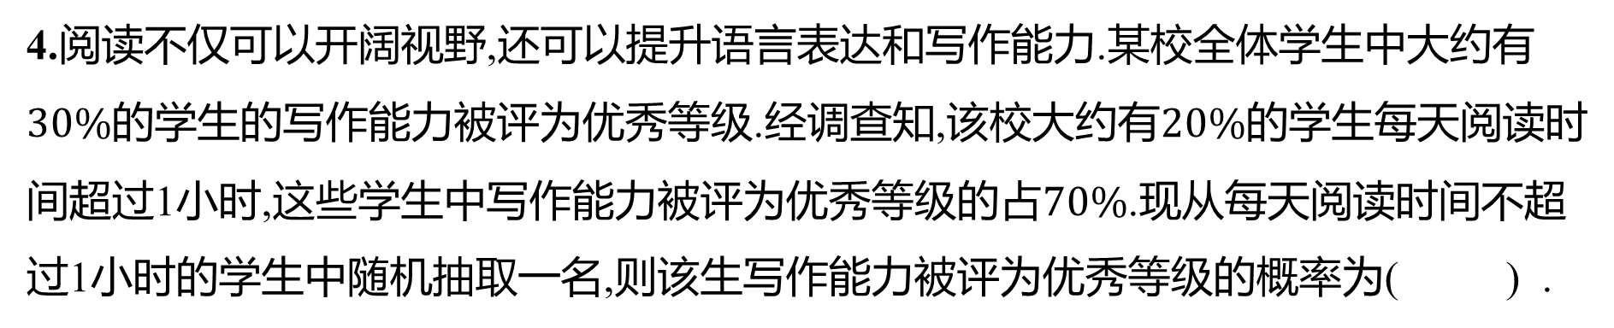
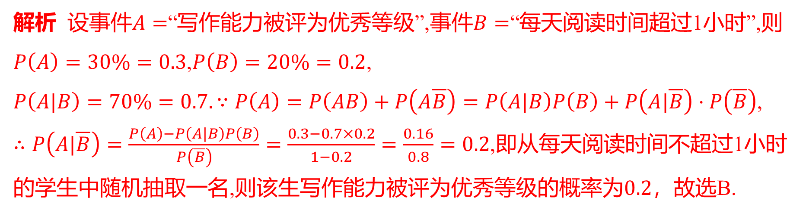
4.阅读不仅可以开阔视野,还可以提升语言表达和写作能力.某校全体学生中大约有
$30\%$的学生的写作能力被评为优秀等级.经调查知,该校大约有$20\%$ 的学生每天阅读时
间超过1小时,这些学生中写作能力被评为优秀等级的占$70\%$ .现从每天阅读时间不超
过1小时的学生中随机抽取一名,则该生写作能力被评为优秀等级的概率为( ) .
B
A.0.25 B.0.2 C.0.15 D.0.1
解析 设事件$A=$“写作能力被评为优秀等级”,事件$B=$ “每天阅读时间超过1小时”,则
$P\left(A\right)=30\%=0.3$,$P\left(B\right)=20\%=0.2$ ,
$P\left(A|B\right)=70\%=0.7.∵P\left(A\right)=P\left(AB\right)+P\left(A\overline{B}\right)=P\left(A|B\right)P\left(B\right)+P\left(A|\overline{B}\right)⋅P\left(\overline{B}\right)$ ,
$∴P\left(A|\overline{B}\right)=\frac{P\left(A\right)−P\left(A|B\right)P\left(B\right)}{P\left(\overline{B}\right)}=\frac{0.3−0.7×0.2}{1−0.2}=\frac{0.16}{0.8}=0.2$ ,即从每天阅读时间不超过1小时
的学生中随机抽取一名,则该生写作能力被评为优秀等级的概率为$0.2$ ，故选B.

Slide 9
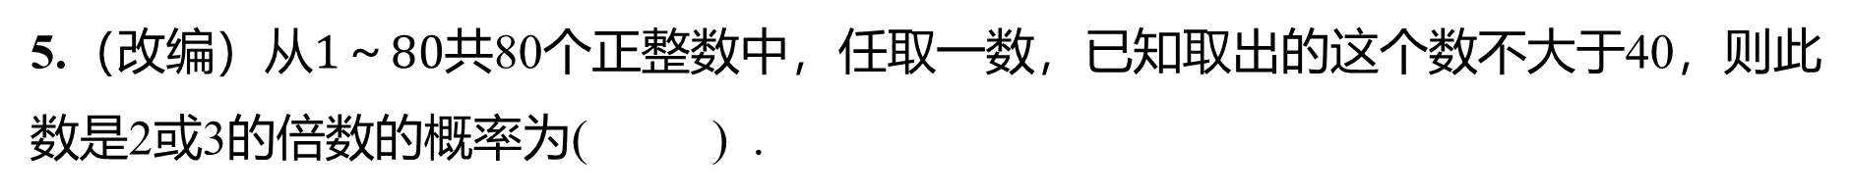
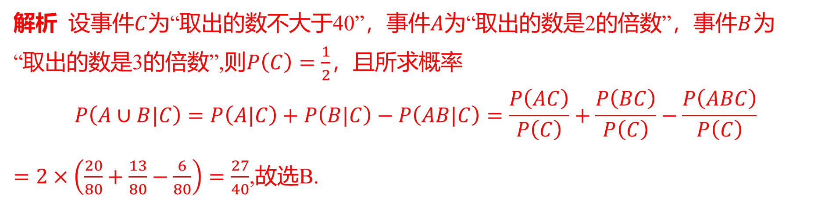
5.（改编）从$1～80$ 共80个正整数中，任取一数，已知取出的这个数不大于40，则此
数是2或3的倍数的概率为( ) .
B
A.$\frac{33}{80}$ B.$\frac{27}{40}$ C.$\frac{13}{20}$ D.$\frac{7}{10}$
解析 设事件$C$为“取出的数不大于40”，事件$A$为“取出的数是2的倍数”，事件$B$ 为
“取出的数是3的倍数”,则$P\left(C\right)=\frac{1}{2}$ ，且所求概率
$$P\left(A∪B|C\right)=P\left(A|C\right)+P\left(B|C\right)−P\left(AB|C\right)=\frac{P\left(AC\right)}{P\left(C\right)}+\frac{P\left(BC\right)}{P\left(C\right)}−\frac{P\left(ABC\right)}{P\left(C\right)}$$
$=2×\left(\frac{20}{80}+\frac{13}{80}−\frac{6}{80}\right)=\frac{27}{40}$ ,故选B.

Slide 10
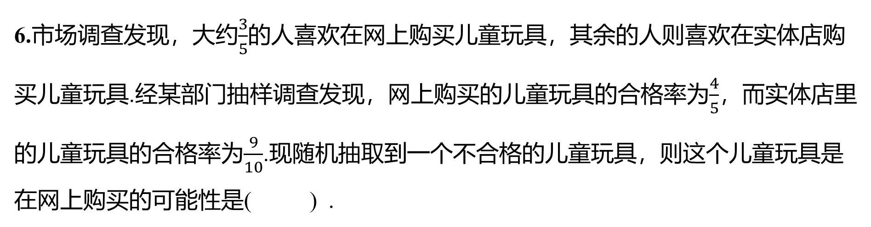
6.市场调查发现，大约$\frac{3}{5}$ 的人喜欢在网上购买儿童玩具，其余的人则喜欢在实体店购
买儿童玩具.经某部门抽样调查发现，网上购买的儿童玩具的合格率为$\frac{4}{5}$ ，而实体店里
的儿童玩具的合格率为$\frac{9}{10}$ .现随机抽取到一个不合格的儿童玩具，则这个儿童玩具是
在网上购买的可能性是( ) .
B
A.$\frac{1}{2}$ B.$\frac{3}{4}$ C.$\frac{4}{5}$ D.$\frac{5}{6}$
解析 这个儿童玩具是在网上购买的可能性是$\frac{\frac{3}{5}×\frac{1}{5}}{\frac{3}{5}×\frac{1}{5}+\frac{2}{5}×\frac{1}{10}}=\frac{3}{4}$ ，故选B.

Slide 11
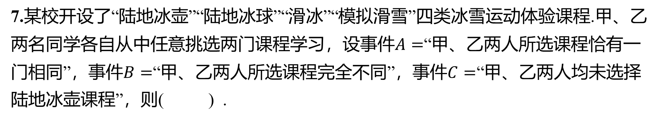
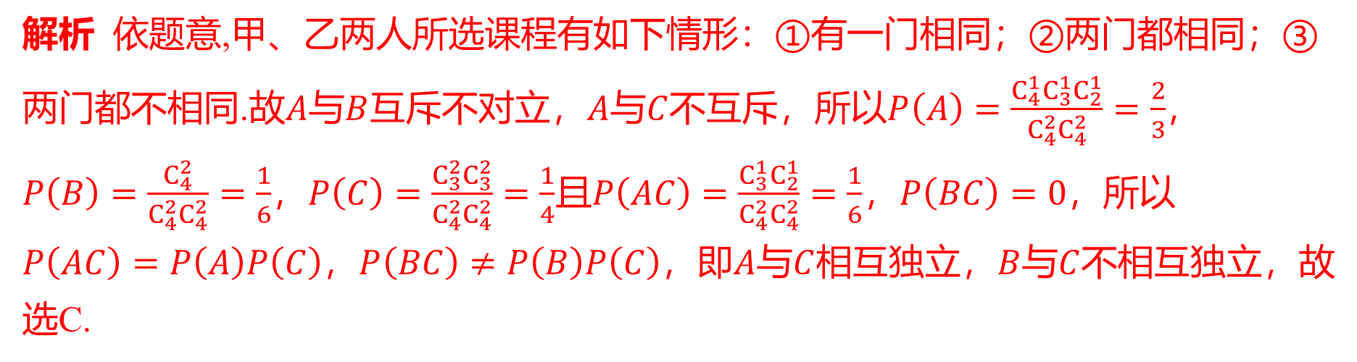
7.某校开设了“陆地冰壶”“陆地冰球”“滑冰”“模拟滑雪”四类冰雪运动体验课程.甲、乙
两名同学各自从中任意挑选两门课程学习，设事件$A=$ “甲、乙两人所选课程恰有一
门相同”，事件$B=$“甲、乙两人所选课程完全不同”，事件$C=$ “甲、乙两人均未选择
陆地冰壶课程”，则( ) .
C
A.$A$与$B$为对立事件 B.$A$与$C$互斥 C.$A$与$C$相互独立 D.$B$与$C$ 相互独立
解析 依题意,甲、乙两人所选课程有如下情形：①有一门相同；②两门都相同；③
两门都不相同.故$A$与$B$互斥不对立，$A$与$C$不互斥，所以$P\left(A\right)=\frac{C_{4}^{1}C_{3}^{1}C_{2}^{1}}{C_{4}^{2}C_{4}^{2}}=\frac{2}{3}$ ，
$P\left(B\right)=\frac{C_{4}^{2}}{C_{4}^{2}C_{4}^{2}}=\frac{1}{6}$，$P\left(C\right)=\frac{C_{3}^{2}C_{3}^{2}}{C_{4}^{2}C_{4}^{2}}=\frac{1}{4}$且$P\left(AC\right)=\frac{C_{3}^{1}C_{2}^{1}}{C_{4}^{2}C_{4}^{2}}=\frac{1}{6}$，$P\left(BC\right)=0$ ，所以
$P\left(AC\right)=P\left(A\right)P\left(C\right)$，$P\left(BC\right)≠P\left(B\right)P\left(C\right)$，即$A$与$C$相互独立，$B$与$C$ 不相互独立，故
选C.

Slide 12
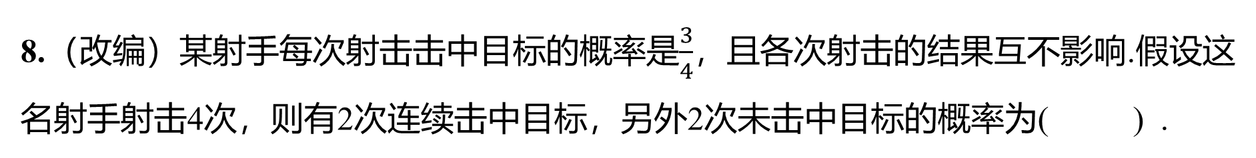
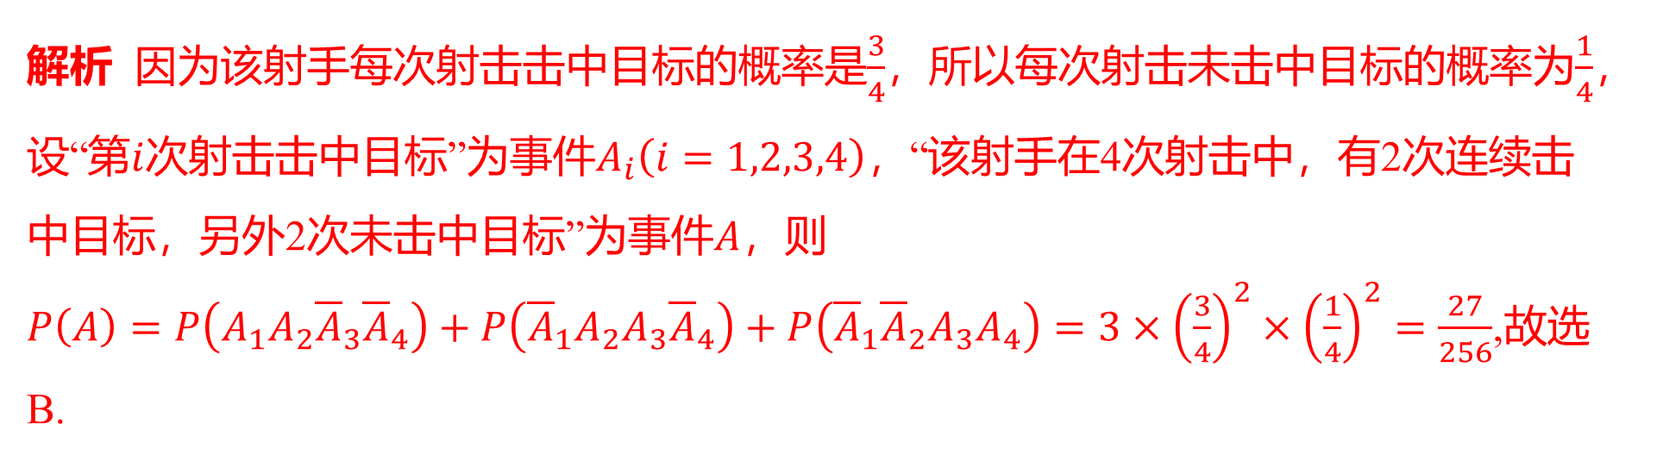
8.（改编）某射手每次射击击中目标的概率是$\frac{3}{4}$ ，且各次射击的结果互不影响.假设这
名射手射击4次，则有2次连续击中目标，另外2次未击中目标的概率为( ) .
B
A.$\frac{27}{128}$ B.$\frac{27}{256}$ C.$\frac{8}{81}$ D.$\frac{29}{256}$
解析 因为该射手每次射击击中目标的概率是$\frac{3}{4}$，所以每次射击未击中目标的概率为$\frac{1}{4}$ ，
设“第$i$次射击击中目标”为事件$A_{i}\left(i=1,2,3,4\right)$ ，“该射手在4次射击中，有2次连续击
中目标，另外2次未击中目标”为事件$A$ ，则
$P\left(A\right)=P\left(A_{1}A_{2}{\overline{A}}_{3}{\overline{A}}_{4}\right)+P\left({\overline{A}}_{1}A_{2}A_{3}{\overline{A}}_{4}\right)+P\left({\overline{A}}_{1}{\overline{A}}_{2}A_{3}A_{4}\right)=3×{\left(\frac{3}{4}\right)}^{2}×{\left(\frac{1}{4}\right)}^{2}=\frac{27}{256}$ ,故选
B.

Slide 13

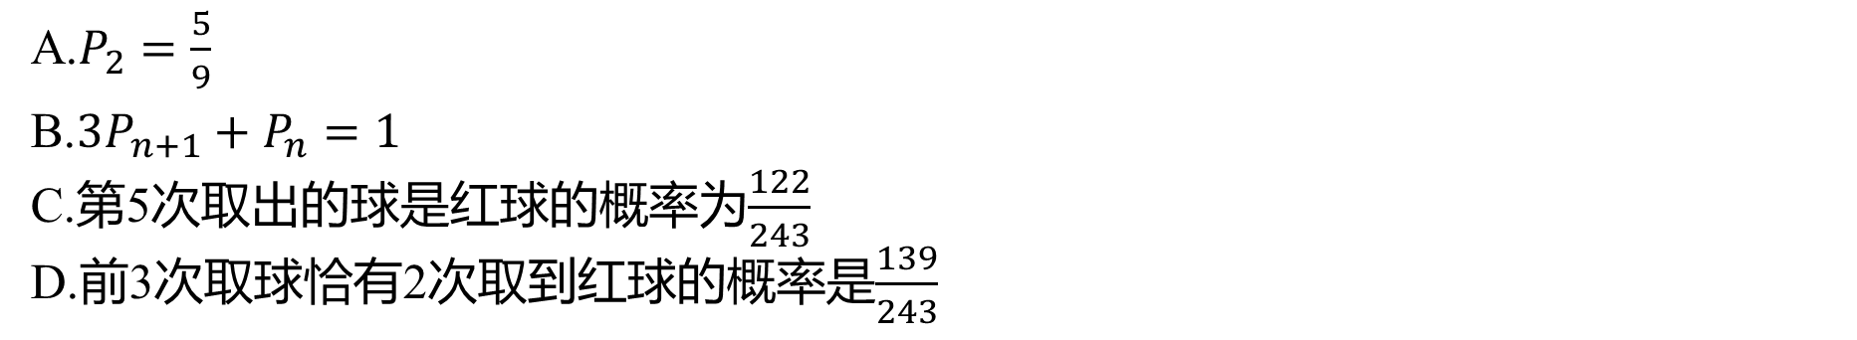
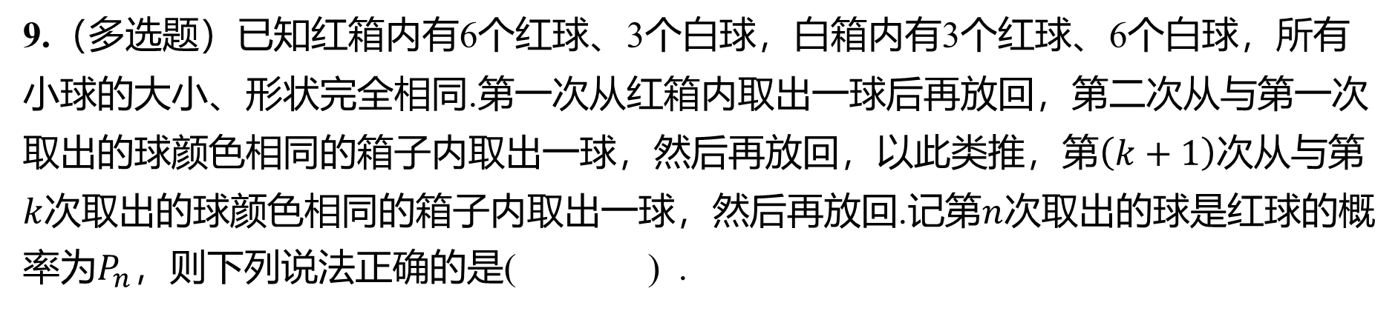
9.（多选题）已知红箱内有6个红球、3个白球，白箱内有3个红球、6个白球，所有
小球的大小、形状完全相同.第一次从红箱内取出一球后再放回，第二次从与第一次
取出的球颜色相同的箱子内取出一球，然后再放回，以此类推，第$\left(k+1\right)$ 次从与第
$k$次取出的球颜色相同的箱子内取出一球，然后再放回.记第$n$ 次取出的球是红球的概
率为$P_{n}$ ，则下列说法正确的是( ) .
AC
A.$P_{2}=\frac{5}{9}$
B.$3P_{n+1}+P_{n}=1$
C.第5次取出的球是红球的概率为$\frac{122}{243}$
D.前3次取球恰有2次取到红球的概率是$\frac{139}{243}$

Slide 14
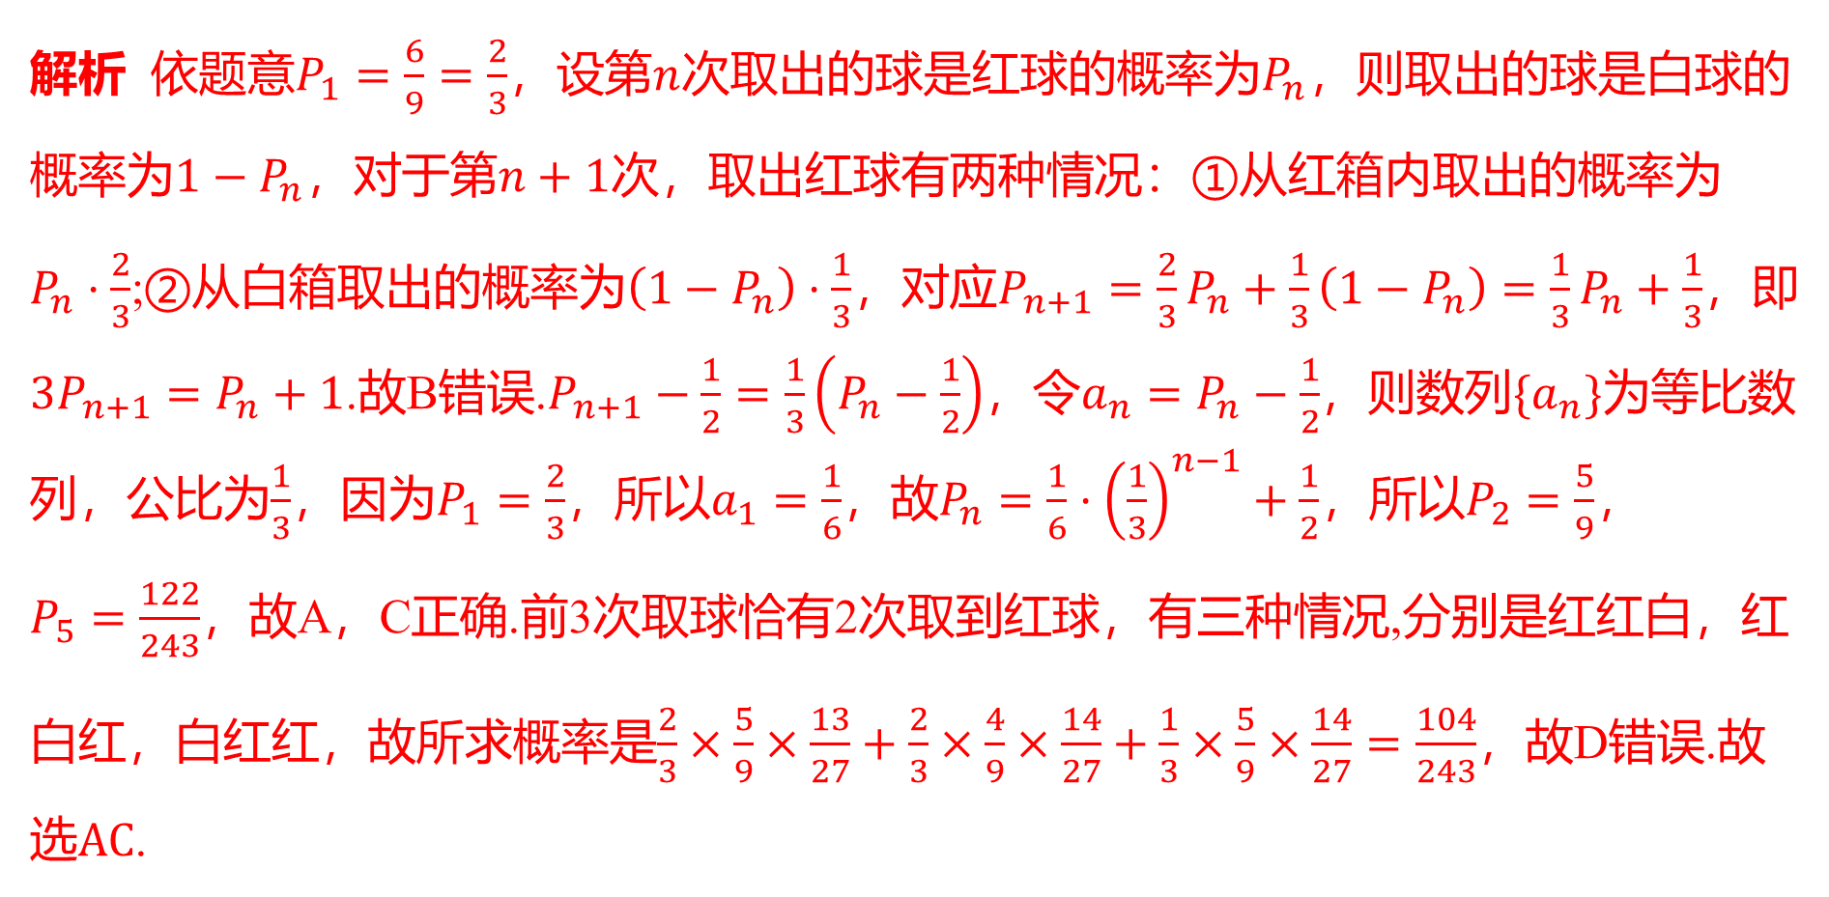
解析 依题意$P_{1}=\frac{6}{9}=\frac{2}{3}$，设第$n$次取出的球是红球的概率为$P_{n}$ ，则取出的球是白球的
概率为$1−P_{n}$，对于第$n+1$ 次，取出红球有两种情况：①从红箱内取出的概率为
$P_{n}⋅\frac{2}{3}$;②从白箱取出的概率为$\left(1−P_{n}\right)⋅\frac{1}{3}$，对应$P_{n+1}=\frac{2}{3}P_{n}+\frac{1}{3}\left(1−P_{n}\right)=\frac{1}{3}P_{n}+\frac{1}{3}$ ，即
$3P_{n+1}=P_{n}+1$.故B错误.$P_{n+1}−\frac{1}{2}=\frac{1}{3}\left(P_{n}−\frac{1}{2}\right)$，令$a_{n}=P_{n}−\frac{1}{2}$，则数列$\{a_{n}\}$ 为等比数
列，公比为$\frac{1}{3}$，因为$P_{1}=\frac{2}{3}$，所以$a_{1}=\frac{1}{6}$，故$P_{n}=\frac{1}{6}⋅{\left(\frac{1}{3}\right)}^{n−1}+\frac{1}{2}$，所以$P_{2}=\frac{5}{9}$ ，
$P_{5}=\frac{122}{243}$ ，故A，C正确.前3次取球恰有2次取到红球，有三种情况,分别是红红白，红
白红，白红红，故所求概率是$\frac{2}{3}×\frac{5}{9}×\frac{13}{27}+\frac{2}{3}×\frac{4}{9}×\frac{14}{27}+\frac{1}{3}×\frac{5}{9}×\frac{14}{27}=\frac{104}{243}$ ，故D错误.故
选$AC$ .

Slide 15
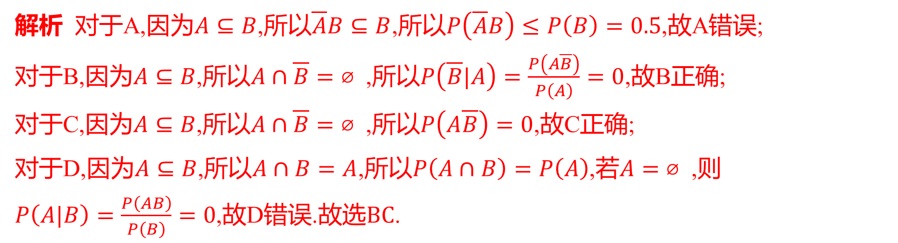
BC
10.（多选题）已知事件$A$,$B$满足$A⊆B$,且$P\left(B\right)=0.5$ ,则一定有( ) .
A.$P\left(\overline{A}B\right)>0.5$ B.$P\left(\overline{B}|A\right)<0.5$ C.$P\left(A\overline{B}\right)<0.25$ D.$P\left(A|B\right)>0.5$
解析 对于A,因为$A⊆B$,所以$\overline{A}B⊆B$,所以$P\left(\overline{A}B\right)≤P\left(B\right)=0.5$ ,故A错误;
对于B,因为$A⊆B$,所以$A∩\overline{B}=⌀$ ,所以$P\left(\overline{B}|A\right)=\frac{P\left(A\overline{B}\right)}{P\left(A\right)}=0$ ,故B正确;
对于C,因为$A⊆B$,所以$A∩\overline{B}=⌀$ ,所以$P\left(A\overline{B}\right)=0$ ,故C正确;
对于D,因为$A⊆B$,所以$A∩B=A$,所以$P\left(A∩B\right)=P\left(A\right)$,若$A=⌀$ ,则
$P\left(A|B\right)=\frac{P\left(AB\right)}{P\left(B\right)}=0$,故D错误.故选$BC$ .

Slide 16
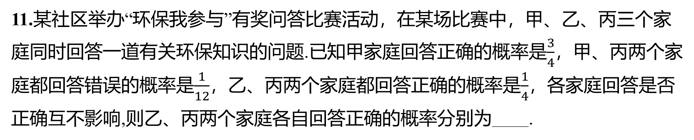

11.某社区举办“环保我参与”有奖问答比赛活动，在某场比赛中，甲、乙、丙三个家
庭同时回答一道有关环保知识的问题.已知甲家庭回答正确的概率是$\frac{3}{4}$ ，甲、丙两个家
庭都回答错误的概率是$\frac{1}{12}$，乙、丙两个家庭都回答正确的概率是$\frac{1}{4}$ ，各家庭回答是否
正确互不影响,则乙、丙两个家庭各自回答正确的概率分别为____.
$\frac{3}{8}$,$\frac{2}{3}$

Slide 17
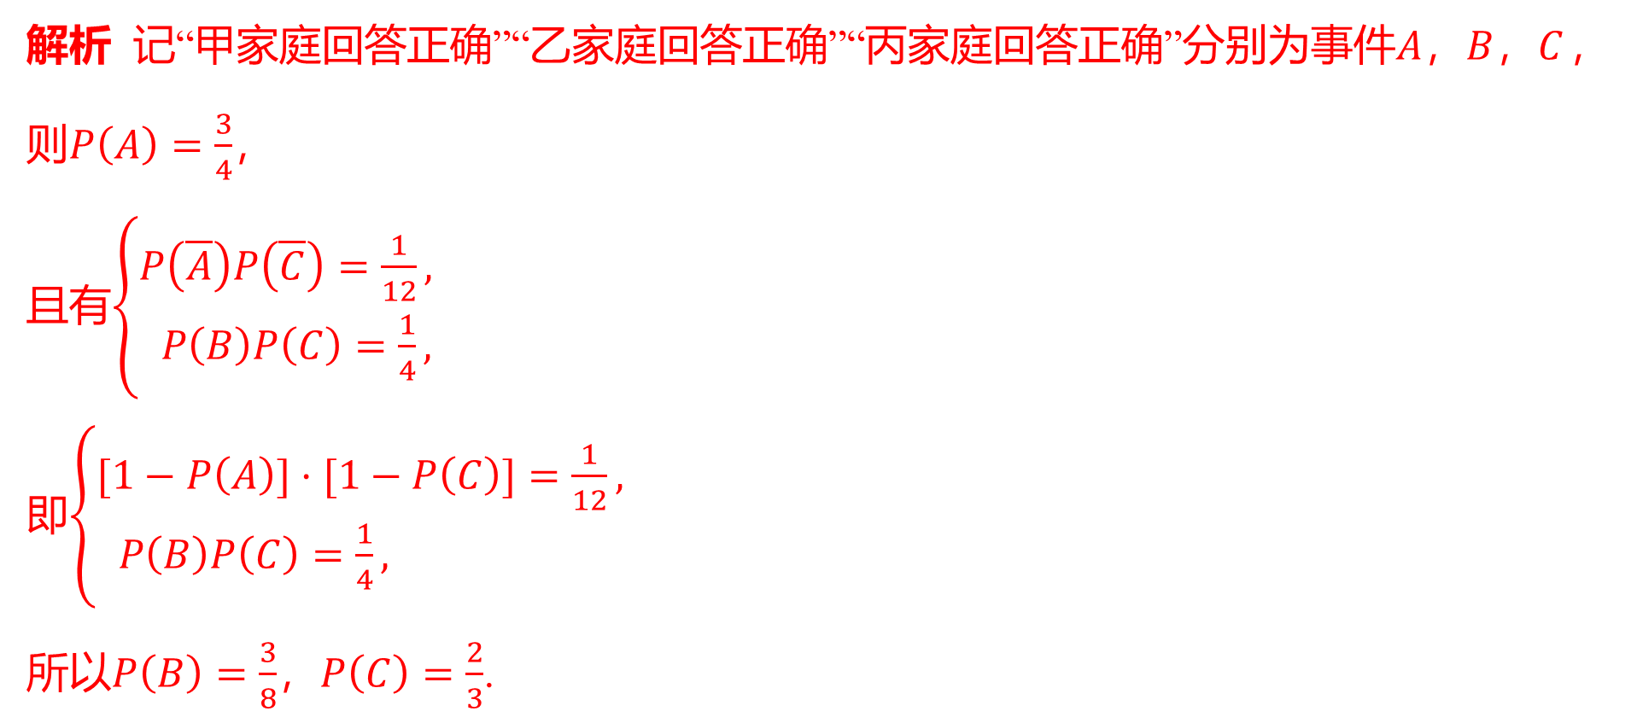
解析 记“甲家庭回答正确”“乙家庭回答正确”“丙家庭回答正确”分别为事件$A$，$B$，$C$ ，
则$P\left(A\right)=\frac{3}{4}$ ，
且有$\left\{\begin{aligned}&P\left(\overline{A}\right)P\left(\overline{C}\right)=\frac{1}{12}, \\ & P\left(B\right)P\left(C\right)=\frac{1}{4},\end{aligned}\right.$
即$\left\{\begin{aligned}&[1−P\left(A\right)]⋅[1−P\left(C\right)]=\frac{1}{12}, \\ & P\left(B\right)P\left(C\right)=\frac{1}{4},\end{aligned}\right.$
所以$P\left(B\right)=\frac{3}{8}$，$P\left(C\right)=\frac{2}{3}$ .

Slide 18
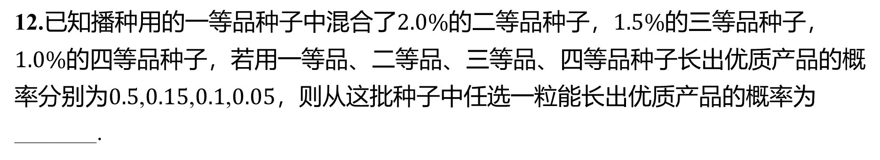
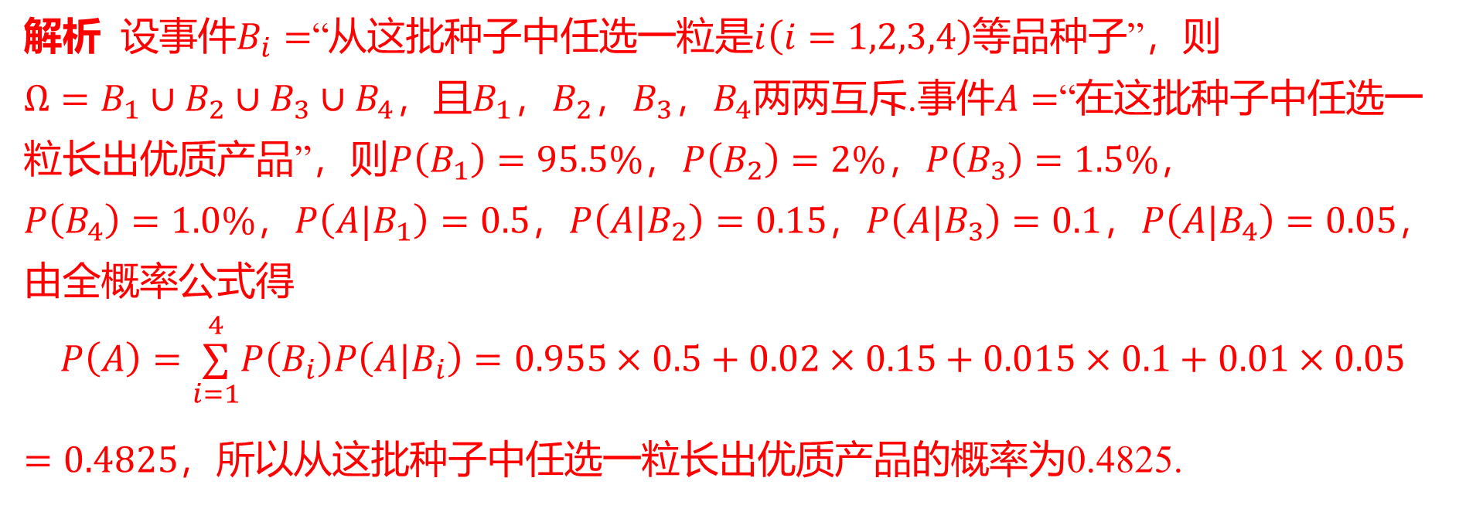
12.已知播种用的一等品种子中混合了$2.0\%$的二等品种子，$1.5\%$ 的三等品种子，
$1.0\%$ 的四等品种子，若用一等品、二等品、三等品、四等品种子长出优质产品的概
率分别为$0.5$,$0.15$,$0.1$,$0.05$ ，则从这批种子中任选一粒能长出优质产品的概率为
_______.
0.4825
解析 设事件$B_{i}=$“从这批种子中任选一粒是$i\left(i=1,2,3,4\right)$ 等品种子”，则
$Ω=B_{1}∪B_{2}∪B_{3}∪B_{4}$，且$B_{1}$，$B_{2}$，$B_{3}$，$B_{4}$两两互斥.事件$A=$ “在这批种子中任选一
粒长出优质产品”，则$P\left(B_{1}\right)=95.5\%$，$P\left(B_{2}\right)=2\%$，$P\left(B_{3}\right)=1.5\%$ ，
$P\left(B_{4}\right)=1.0\%$，$P\left(A|B_{1}\right)=0.5$，$P\left(A|B_{2}\right)=0.15$，$P\left(A|B_{3}\right)=0.1$，$P\left(A|B_{4}\right)=0.05$ ，
由全概率公式得
$$P\left(A\right)=\underset{i=1}{\overset{4}{∑}}P\left(B_{i}\right)P\left(A|B_{i}\right)=0.955×0.5+0.02×0.15+0.015×0.1+0.01×0.05$$
$=0.4825$ ，所以从这批种子中任选一粒长出优质产品的概率为0.4825.

Slide 19

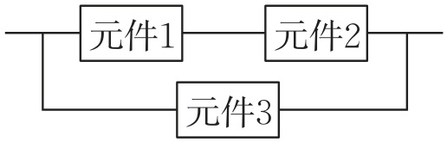
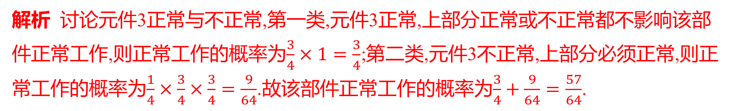

13.某一部件由三个电子元件按如图所示的方式连接
而成,元件1和元件2同时正常工作,或元件3正常工作,
则部件正常工作.设三个电子元件正常工作的概率均
为$\frac{3}{4}$ ,且各个元件能否正常工作相互独立,那么该部件正常工作的概率为___.
$\frac{57}{64}$
解析 讨论元件3正常与不正常,第一类,元件3正常,上部分正常或不正常都不影响该部
件正常工作,则正常工作的概率为$\frac{3}{4}×1=\frac{3}{4}$ ;第二类,元件3不正常,上部分必须正常,则正
常工作的概率为$\frac{1}{4}×\frac{3}{4}×\frac{3}{4}=\frac{9}{64}$.故该部件正常工作的概率为$\frac{3}{4}+\frac{9}{64}=\frac{57}{64}$ .

Slide 20

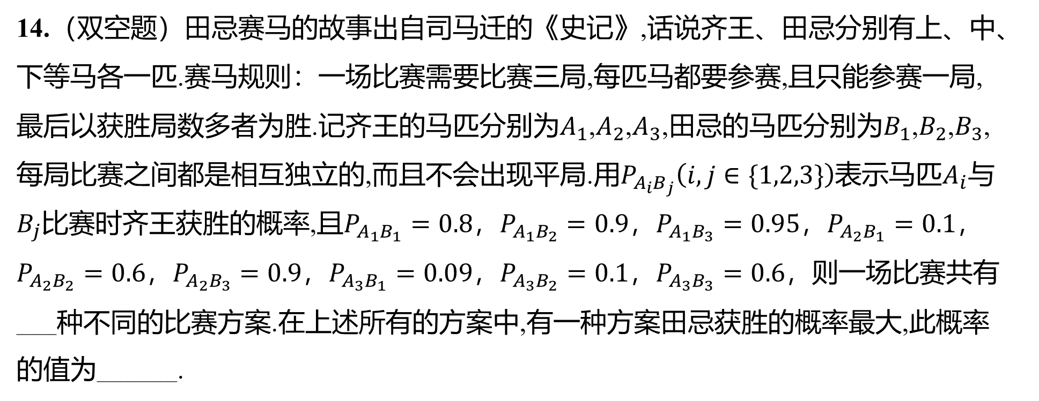
14.（双空题）田忌赛马的故事出自司马迁的《史记》,话说齐王、田忌分别有上、中、
下等马各一匹.赛马规则：一场比赛需要比赛三局,每匹马都要参赛,且只能参赛一局,
最后以获胜局数多者为胜.记齐王的马匹分别为$A_{1}$,$A_{2}$,$A_{3}$,田忌的马匹分别为$B_{1}$,$B_{2}$,$B_{3}$ ,
每局比赛之间都是相互独立的,而且不会出现平局.用$P_{A_{i}B_{j}}\left(i,j∈\{1,2,3\}\right)$表示马匹$A_{i}$ 与
$B_{j}$比赛时齐王获胜的概率,且$P_{A_{1}B_{1}}=0.8$，$P_{A_{1}B_{2}}=0.9$，$P_{A_{1}B_{3}}=0.95$，$P_{A_{2}B_{1}}=0.1$ ，
$P_{A_{2}B_{2}}=0.6$，$P_{A_{2}B_{3}}=0.9$，$P_{A_{3}B_{1}}=0.09$，$P_{A_{3}B_{2}}=0.1$，$P_{A_{3}B_{3}}=0.6$ ，则一场比赛共有
___种不同的比赛方案.在上述所有的方案中,有一种方案田忌获胜的概率最大,此概率
的值为______.
6
0.819

Slide 21
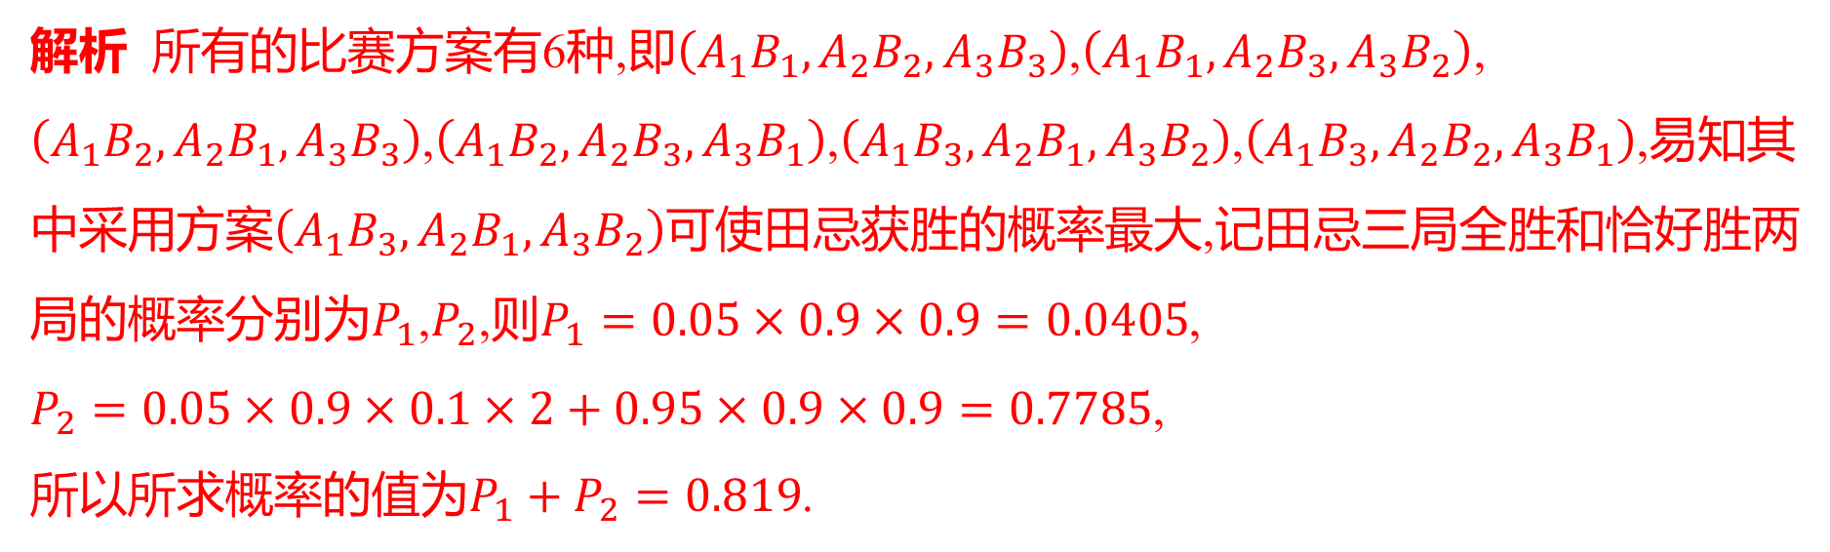
解析 所有的比赛方案有6种,即$\left(A_{1}B_{1},A_{2}B_{2},A_{3}B_{3}\right)$,$\left(A_{1}B_{1},A_{2}B_{3},A_{3}B_{2}\right)$ ,
$\left(A_{1}B_{2},A_{2}B_{1},A_{3}B_{3}\right)$,$\left(A_{1}B_{2},A_{2}B_{3},A_{3}B_{1}\right)$,$\left(A_{1}B_{3},A_{2}B_{1},A_{3}B_{2}\right)$,$\left(A_{1}B_{3},A_{2}B_{2},A_{3}B_{1}\right)$ ,易知其
中采用方案$\left(A_{1}B_{3},A_{2}B_{1},A_{3}B_{2}\right)$ 可使田忌获胜的概率最大,记田忌三局全胜和恰好胜两
局的概率分别为$P_{1}$,$P_{2}$,则$P_{1}=0.05×0.9×0.9=0.0405$ ,
$P_{2}=0.05×0.9×0.1×2+0.95×0.9×0.9=0.7785$ ,
所以所求概率的值为$P_{1}+P_{2}=0.819$ .

